Slide 1
Человек, индивид, личность.

Slide 2
ЧЕЛОВЕК С ТОЧКИ ЗРЕНИЯ ЧЕЛОВЕКА
Одно из специфических свойств человека-
анализ самого себя
А , зачем?

Slide 3
ЧЕЛОВЕК С ТОЧКИ ЗРЕНИЯ ЧЕЛОВЕКА
Внешний
анализ
КАК ?
Идеальный
вариант
+
Внутренний
анализ

Slide 4
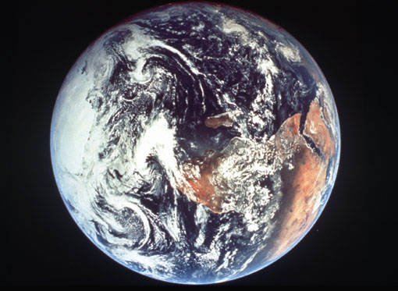
ЧЕЛОВЕК С ТОЧКИ ЗРЕНИЯ ЧЕЛОВЕКА
Основная идея древних философских систем-
«Человек-часть космоса».

Slide 5
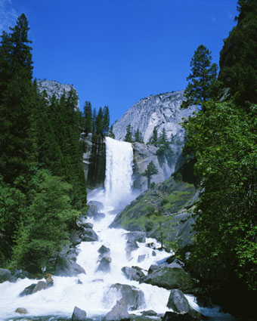
ЧЕЛОВЕК С ТОЧКИ ЗРЕНИЯ ЧЕЛОВЕКА
Природа -
живой организм
Человек-микрокосмос,
сочетание стихий

Slide 6

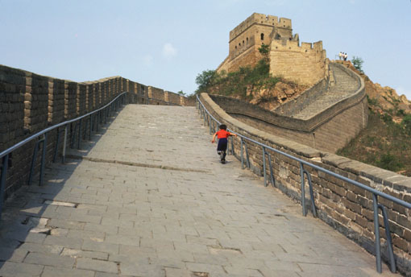
ЧЕЛОВЕК С ТОЧКИ ЗРЕНИЯ ЧЕЛОВЕКА
Древний Китай
Человек драгоценнее всего,
но мир создан не ради него,
поэтому он должен следо-
вать судьбе,но он отвечает
за поступки на «космичес-
ком» уровне

Slide 7
ЧЕЛОВЕК С ТОЧКИ ЗРЕНИЯ ЧЕЛОВЕКА
Древняя Индия
Основная идея-
переселение душ

Slide 8
ЧЕЛОВЕК С ТОЧКИ ЗРЕНИЯ ЧЕЛОВЕКА
Древняя Греция
БОГИ
Познай самого себя!
Человек-
мера всего существующего
Природа
Неизменные законы природы,
-изменчивые человеческие установления

Slide 9
ЧЕЛОВЕК С ТОЧКИ ЗРЕНИЯ ЧЕЛОВЕКА
Возрождение
Человек причастен ко всему
земному и небесному
БОГ
…безграничность
возможностей человека
Свобода выбора и творчества

Slide 10
ЧЕЛОВЕК С ТОЧКИ ЗРЕНИЯ ЧЕЛОВЕКА
Новое Время
Декарт
Я думаю-
следовательно, я - существую!!

Slide 11
ЧЕЛОВЕК С ТОЧКИ ЗРЕНИЯ ЧЕЛОВЕКА
Кант
Новое Время
Природная
необходимость
Нравственная
свобода
Человек-творец духовной жизни,
культуры, носитель всеобщего
идеального начала-духа,или разума.

Slide 12
ИНДИВИД
И
ИНДИВИДУАЛЬНОСТЬ

Slide 13
Индивид
Древнегреческий
Латынь
«АТОМ»
«ИНДИВИД»
Неделимая основа
мира
Человек-один
из людей
Цицерон

Slide 14
Индивид
От общего к частному
От частного к общему
Значения термина «ИНДИВИД»
(через взаимоотношения человека и общества)

Slide 15
Индивидуальность
отличия
1.внешние.
2.психологичес-
кие
3.социальные
4.духовно-
культурные

Slide 16
Индивидуальность
БИОЛОГИЧЕСКИЕ ОТЛИЧИЯ
(ВНЕШНИЕ)
1.цвет кожи
2.антропо-
метрия.
3.группа крови
и др.
Специфические черты, присущие определенной особи,
организму в силу сочетания наследственных и приоб-
ретенных свойств

Slide 17
Индивидуальность
ПСИХОЛОГИЧЕСКИЕ ОТЛИЧИЯ
1.темперамент
2.характер
3.интеллект.
4.потребности
5.способности
6.интересы.
Целостная характеристика определенного человека через его темперамент, характер,интересы, интеллект, потребности и способности.

Slide 18
Индивидуальность
СОЦИАЛЬНЫЕОТЛИЧИЯ
1.отношение
к собственности
2.место в соци-
ально-классовой
структуре
и др.

Slide 19
Индивидуальность
ФИЛОСОФСКИЕ ОТЛИЧИЯ
Неповторимое своеобразие
Неповторимое своеобразие какого-либо явления, включая природные и общественные

Slide 20
Индивид и Индивидуальность
СРАВНИТЕ
ЧИНГАЧУК-БОЛЬШОЙ ЗМЕЙ
ДЖОРДЖ ВАШИНГТОН

Slide 21
ЛИЧНОСТЬ

Slide 22
Человеческий индивид,как
субъект отношений и созна-
тельной деятельности
личность
Устойчивая система социально-
значимых черт,характеризую-
щих индивида, как члена того,
или иного общества.
Общество

Slide 23
Подходы к изучении личности
1
личность
Личность проявляется через сущностные,наиболее
значимые характеристики и оценивается относи-
тельно принятых в обществе норм.

Slide 24
Подходы к изучении личности
2
Личность проявляется через
набор функций или ролей

